Slide 1
Sesión No 1
Capacitación

Slide 2
8 Consejos de aprendizaje
Barbara Oakley – Investigadora Universidad de Oakland (EEUU)

Slide 3
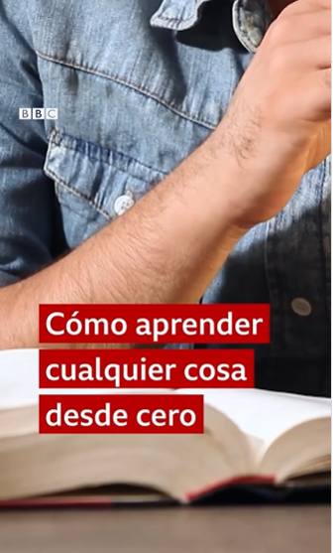
Alistemos nuestra mente para aprender
Video completo https://www.youtube.com/watch?v=BMSbHxNiJdU

Slide 4
1. Ponte metas pequeñas
No te abrumes
Sesiones de estudio cortas
Define los horarios
Aprendizaje de mercadeo
Aprendizaje de SAC y Posventa
Metodologías de redes y comunicación
Nuestras Metas

Slide 5
2. Explícaselo a un “niño imaginario”
Escribe todo lo que sobre el tema elegido
Explícaselo a alguien que no sabe del tema
Identifica errores en tu comprensión (lagunas de aprendizaje)
Identifica fuentes y complementa tu entendimiento
Mi Droguería Cloud (herramienta).
Técnicas de venta y servicio
Normatividad vigente
Nuestros Temas

Slide 6
3. Toma notas
Define el mejor medio para tomar notas
Busca mecanismos que te permitan concentrarte
Deja notas de conceptos difíciles
Tus apuntes sintetizan aspectos clave
Uso de tecnología
Normativa
Aprendizaje
Nuestros Conceptos

Slide 7
4. Entrena tu capacidad de concentración
Técnica Pomodoro. Intercalar periodos de estudios, breves descansos y recompensas
Elimina por 25 minutos distracciones
Deja 2 a 3 minutos para retomar concentración
Intenta recordar lo que llevas aprendido
5 minutos para ti sin medios electrónicos
Comer
Salida
Seres queridos
Tus
Momentos

Slide 8
5. Dale tiempo a tu cerebro
Necesitas crear un horario de estudio
6. Dormir ayuda a aprender
En la noche el cerebro reconecta el conocimiento. Aquí ocurre el aprendizaje

Slide 9
7. Usa la IA
La IA puede aportar la simplificación de conceptos con metáforas
Despierta tu curiosidad con IA
8. Recompensa tu cerebro
Identifica qué te gusta y recompensa tu cerebro
TV
Música
Salir con amigos
y familia
Tus
Recompensas

Slide 10
Elijamos temas de aprendizaje
Aprendizaje de mercadeo
Diseño gráfico básico
Metodologías de redes y comunicación
Técnicas de Formación
Aprendizaje de SAC y Posventa

Slide 11
Sesión No 1
Capacitación

Slide 12


13%
29%
33%
24%

Slide 13




